Slide 1
Detekcija ivica puta u saobraćaju, prepoznavanje saobraćajnih znakova
Profesor: Obradović dr Đorđe Predmet: Soft computing
Asistent: Jocić Marko Student: Siđi Miloš RA184/2012
decembar, 2015.

Slide 2
Sadržaj
Motivacija
Ideja
Slična rešenja u domenu projekta
Koraci implementacije

Slide 3
Motivacija
Iskoristiti znanje sa vežbi, proširiti ga i primeniti na neki sličan problem
Pokušati samostalno realizovati rešenje naočigled jednostavnog problema

Slide 4
Ideja
Osnovna ideja je:
dovesti neku sliku na ulaz,
tu sliku modifikovati, obraditi,
pokušati prepoznati regione od interesa ,
ivice puta
saobraćajne znakove
na kraju ih markirati kao izlaz ukoliko su pronađeni

Slide 5
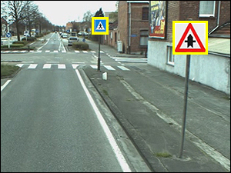
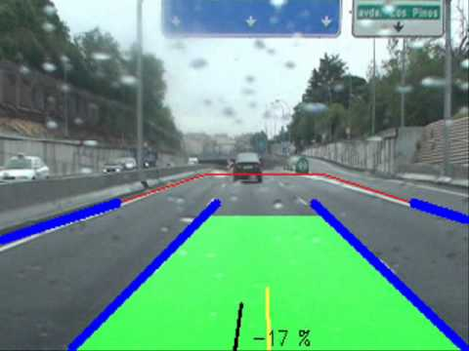
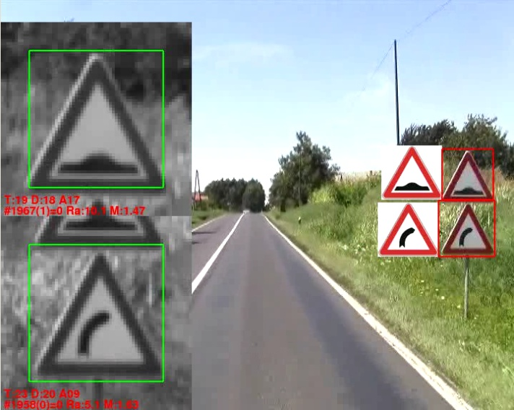
Slična rešenja u domenu projekta 1

Slide 6
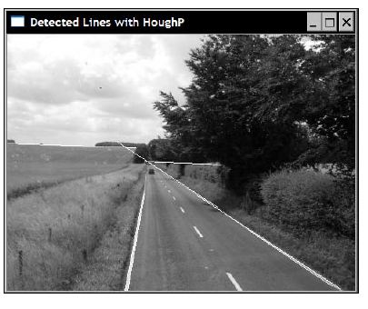
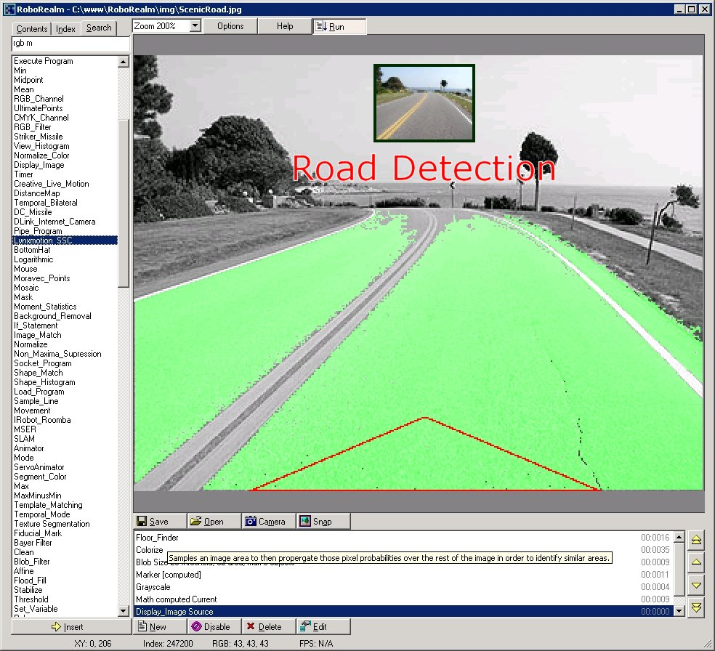
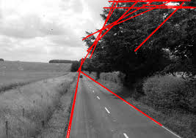
Slična rešenja u domenu projekta 2

Slide 7
Koraci implementacije
Učitavanje originalne slike
Formiranje binarne slike
Threshold
Uklanjanje šuma
Selektovanje regiona od interesa za detekciju znakova
Upotreba „Hough Line Transform“ za detekciju ivica
Obučiti neuronsku mrežu znacima
Prikaz rezultata

Slide 8
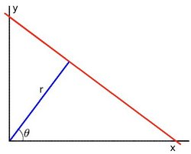
Hough Line Transform
To je transformacija koja se koristi za detektovanje pravih linija
Da bi se primenila poželjna je prethodna obrada

Slide 9
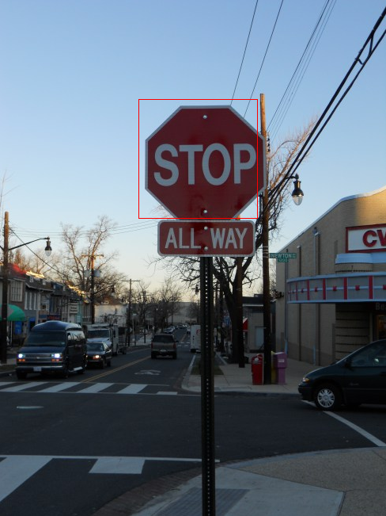
Kraj

